Slide 1
Les dérivés halogénés
Nachos et Hyper’ion

Slide 2
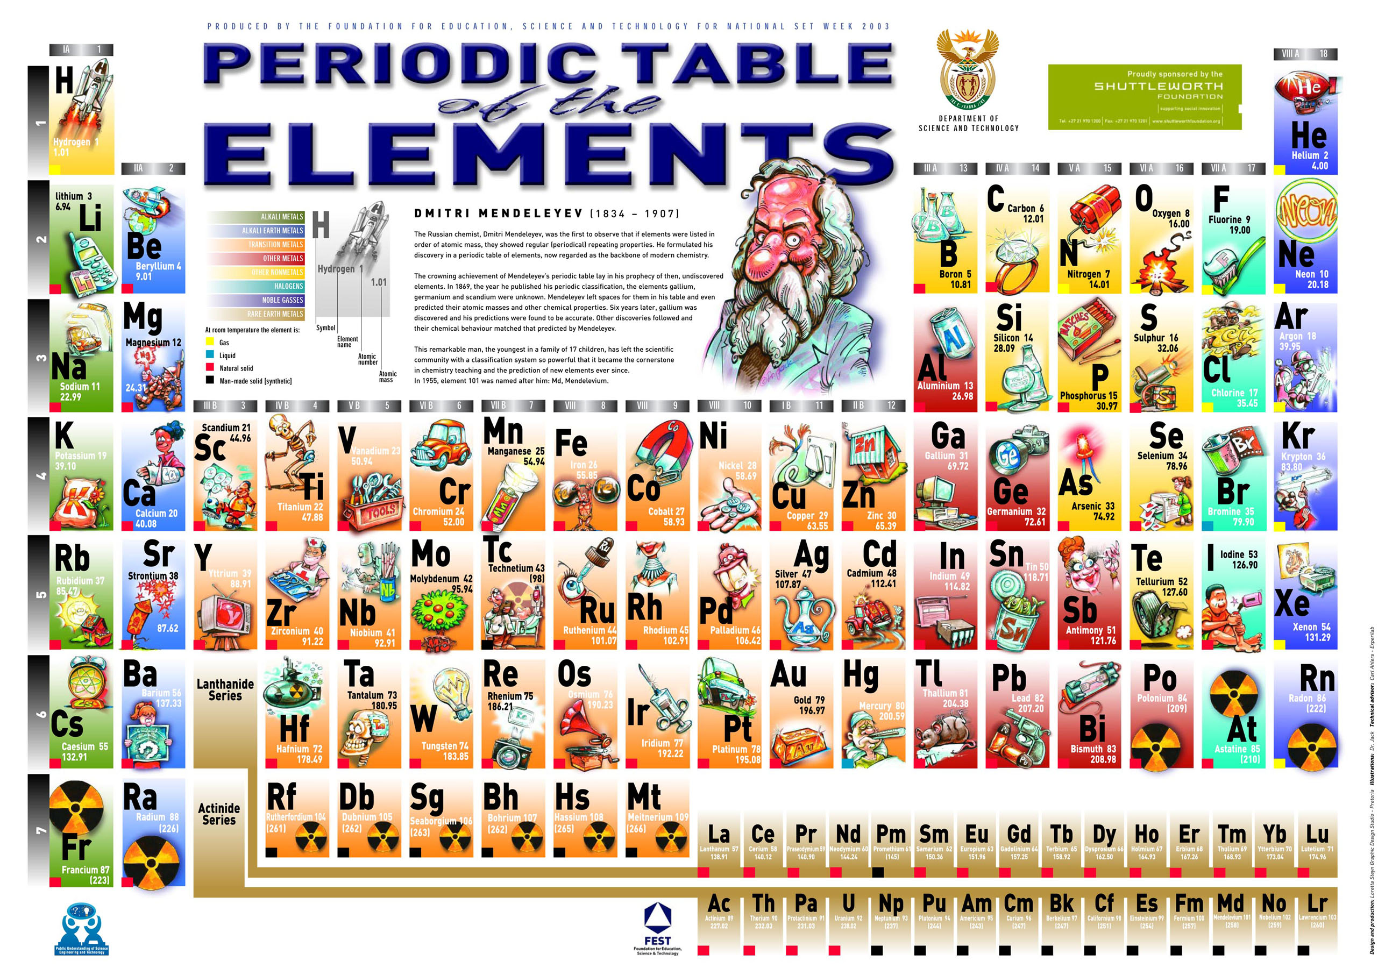
Qui sont les halogènes ?
Les 3 plus utilisés sont le Brome, le chlore et l’iode.

Slide 3

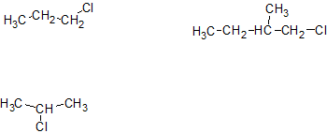

Rappels nomenclature
1-Chloropropane
1-Chloro-2-méthylbutane
2-Chloropropane
2-chloro-2-méthylpropane
Quels sont les halogènes primaires, secondaires et tertiaires ?

Slide 4


Rappels nomenclature
Chlore en position vinylique
→ l’halogène est directement sur le carbone de la double liaison.
Chlore en position allylique
→ l’halogène n’est pas lié au carbone de la double liaison, il y en a un supplémentaire qui les sépare.

Slide 5
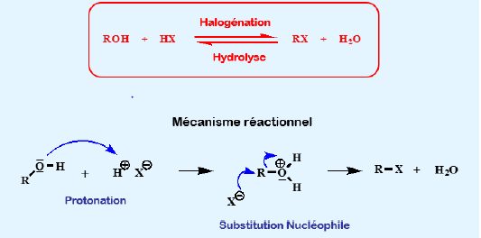
I. Préparation
1) Les Substitutions → des alcools
Action d’un hydracide
L’alcool (avec un hydracide) c’est de l’eau !
Réaction réversible !

Slide 6
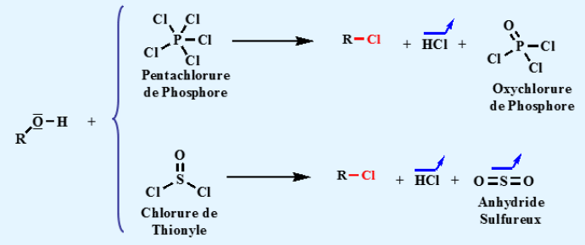
I. Préparation
1) Les Substitutions → des alcools
PCl5
Libération de HCl à chaque fois
SOCl2

Slide 7
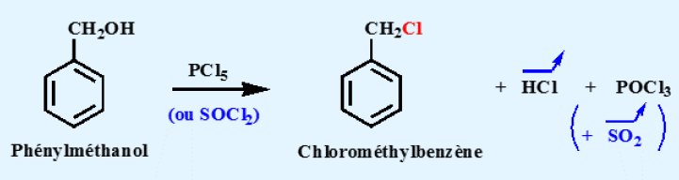
I. Préparation
1) Les Substitutions → Arylméthanols
Nom de la position ?

Slide 8
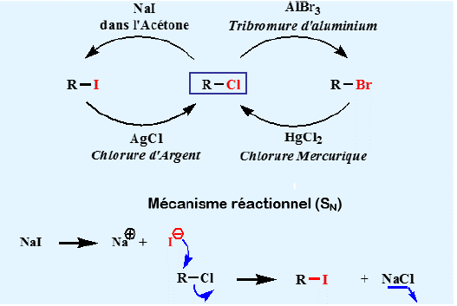
I. Préparation
1) Les Substitutions → Transhalogénation

Slide 9
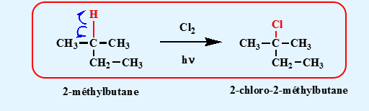
I. Préparation
1) Les Substitutions → Alcanes
Ordre de stabilité des radicaux :
C III^{aire} > C II^{aire} > C I^{aire}

Slide 10
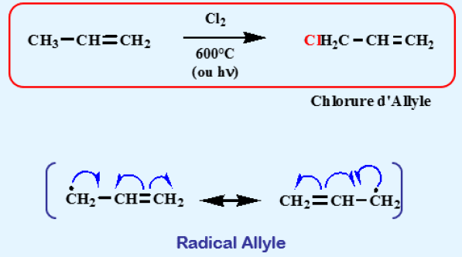
I. Préparation
1) Les Substitutions → Alcènes
Position allylique
Mécanisme radicalaire
Stabilisation par mésomérie
Pour les mécanismes radicalaires on utilise des demi-flèches et non des flèches entières !

Slide 11
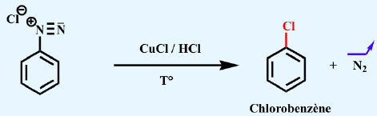

I. Préparation
1) Les Substitutions → Dégradation des diazoïques
Réaction de Sandmeyer
Diazoïque
Composé stable à basse température
(ils seront vu plus tard en détails dans un autre cours)
La même chose peut être faite avec les Brome ou l’iode !
MAIS pas avec le fluor ! +++

Slide 12
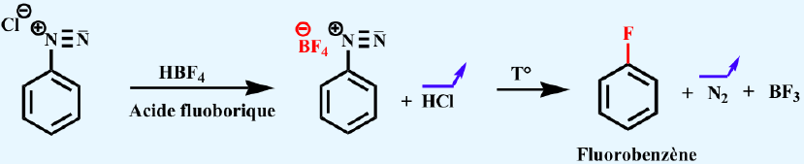
I. Préparation
1) Les Substitutions → Dégradation des diazoïques
Méthode de Schiemann → Uniquement pour le FLUOR

Slide 13
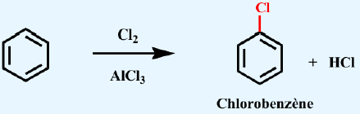
I. Préparation
1) Les Substitutions → Benzène
DÉJÀ VU

Slide 14
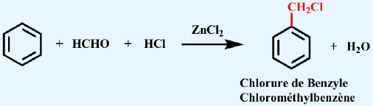
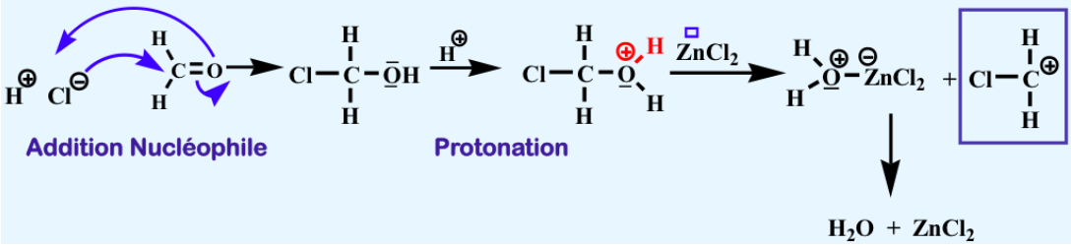
I. Préparation
1) Les Substitutions → Benzène
Chlorométhylation de Blanc
Formaldéhyde

Slide 15
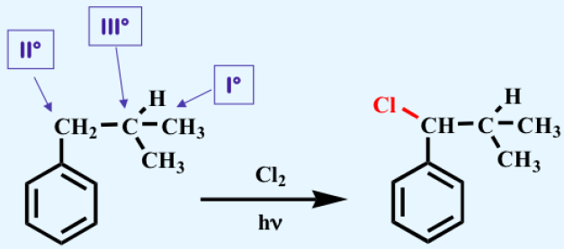
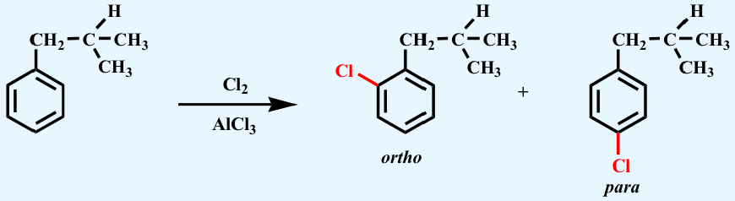
I. Préparation
1) Les Substitutions → Alkylbenzène
Mécanisme radicalaire
DÉJÀ VU
Mécanisme ionique
DÉJÀ VU

Slide 16
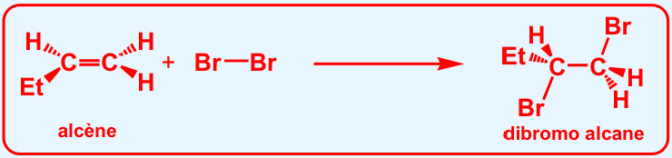
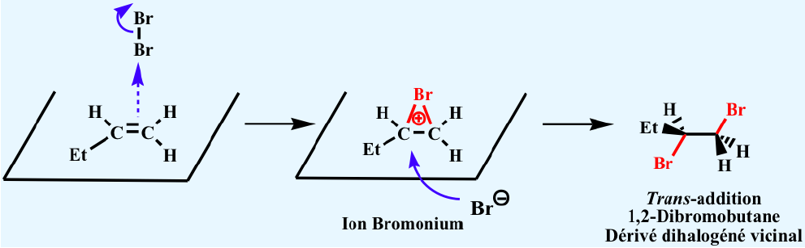
I. Préparation
2) Les Additions → Alcènes
L’halogénation
Ion ponté

Slide 17
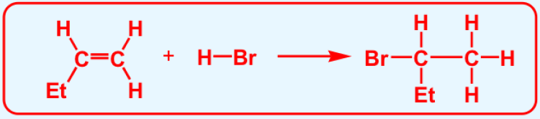

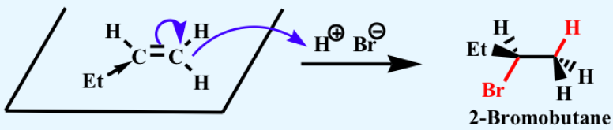
I. Préparation
2) Les Additions → Alcènes
L’hydro-halogénation
Mécanisme ionique → règle de Markovnikov +++
Le plus stable → Effet +I

Slide 18
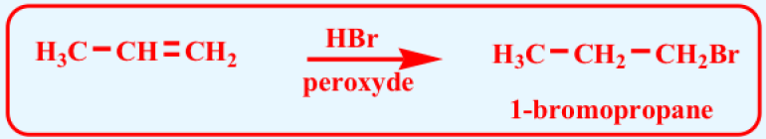
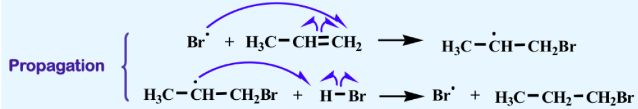
I. Préparation
2) Les Additions → Alcènes
L’hydro-halogénation
Mécanisme radicalaire → effet Karash +++
C’est environ « l’inverse de Markovnikov »
1 étape d’initiation
1 étape de propagation

Slide 19
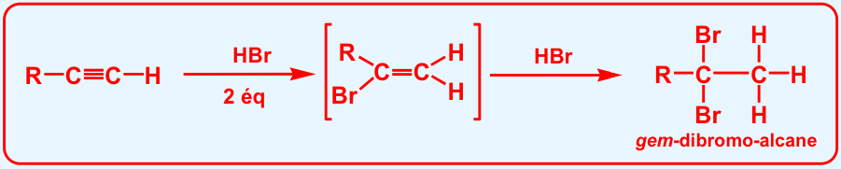
I. Préparation
2) Les Additions → Alcynes
C’est la même chose que pour les alcènes !
→ Règle de Markovnikov +++

Slide 20
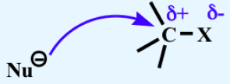
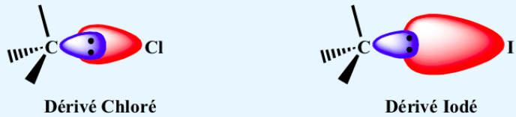
II. Réactivité
La réactivité est liée à la polarisation de la liaison C-X due à l’électronégativité de l’halogène.
→ Plus le carbone sera substitué plus il y aura un effet +I
qui stabilisera le carbocation.
Taille
Electronégativité
Les dérivés halogénés saturés
→ La réactivité est inversement proportionnelle à l’électronégativité des halogènes
→ Plus l’atome est volumineux et plus il sera réactif car la liaison se cassera plus facilement
RF << RCl < RBr < RI

Slide 21
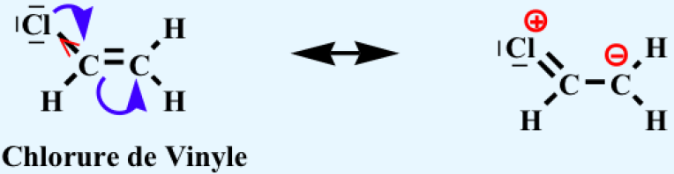
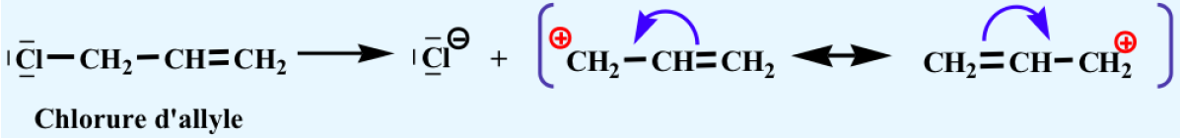
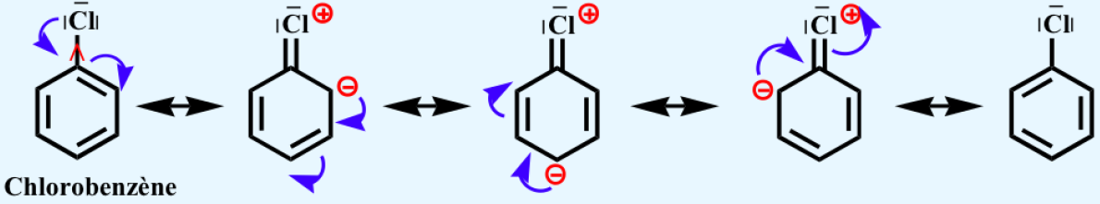
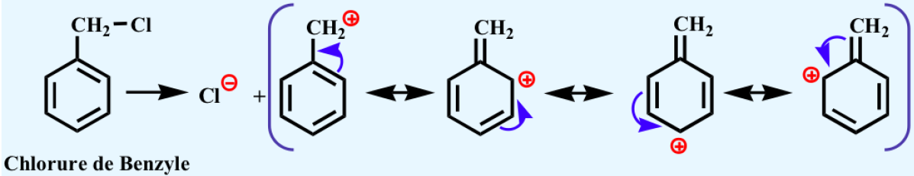
II. Réactivité
Halogénures vinyliques
Halogénures allyliques
Halogénures allyliques

Slide 22
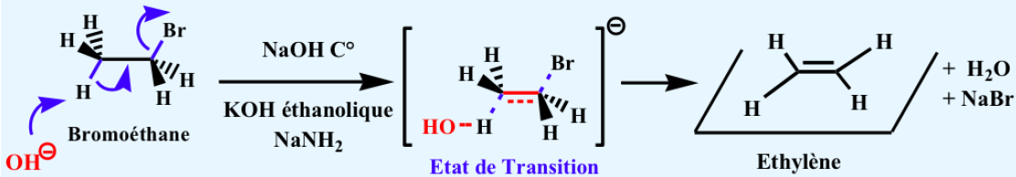
III. Propriétés chimiques
1) Les Eliminations → E2
Halogène Primaire
Base Forte
Etat de transition ≠ intermédiaire réactionnel

Slide 23
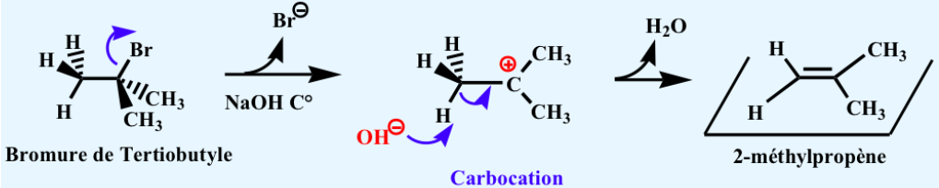
III. Propriétés chimiques
1) Les Eliminations → E1
Halogène Tertiaire
Base Forte
2 étapes → carbocation → Intermédiaire réactionnel
Règle de Zaitsev → dérivé le plus substitué

Slide 24
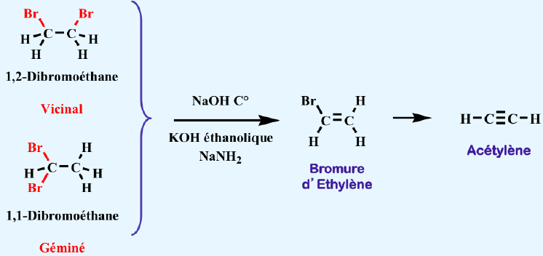
III. Propriétés chimiques
1) Les Eliminations → Dérivés dihalogénés

Slide 25
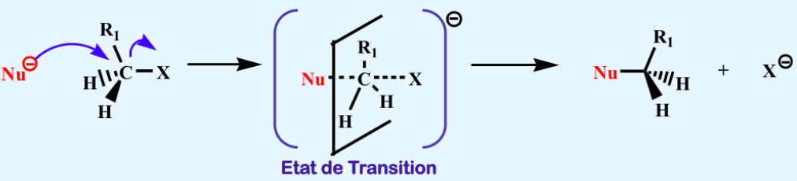
III. Propriétés chimiques
2) Les Substitutions Nucléophiles → SN2
Halogène Primaire
Etat de transition ≠ intermédiaire réactionnel
1 seule étape
Inversion de Walden si le composé de départ possède un carbone asymétrique (et seulement si !)

Slide 26
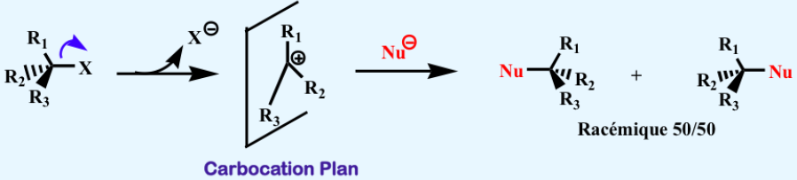
III. Propriétés chimiques
2) Les Substitutions Nucléophiles → SN1
Halogène Tertiaire
2 étapes → carbocation → Intermédiaire réactionnel
Mélange racémique 50/50 si carbone asymétrique

Slide 27
III. Propriétés chimiques
Récap
 | Halogène Primaire Ordre 2 1 étape | Halogène Secondaire | Halogène Tertiaire Ordre 1 2 étapes
Soude concentrée Elimination | E2 Etat de transition Règle de Zaïtsev | E1 ou E2 | E1 Intermédiaire réactionnel ++++ Règle de Zaïtsev
Soude diluée → SN | SN2 Etat de transition Inversion de Walden | SN1 ou SN2 | SN1 Intermédiaire réactionnel +++ Mélange racémique
Ça ne tombera pas !

Slide 28
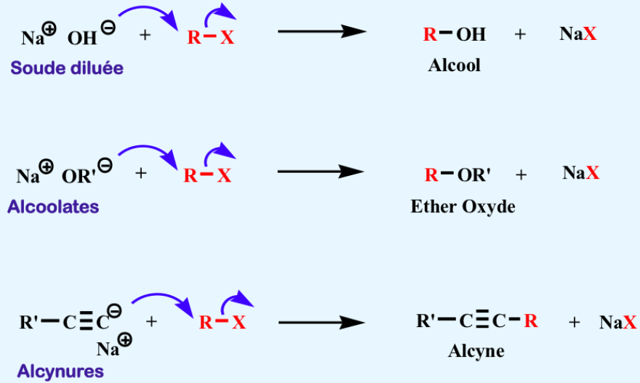
III. Propriétés chimiques
2) Les Substitutions Nucléophiles

Slide 29
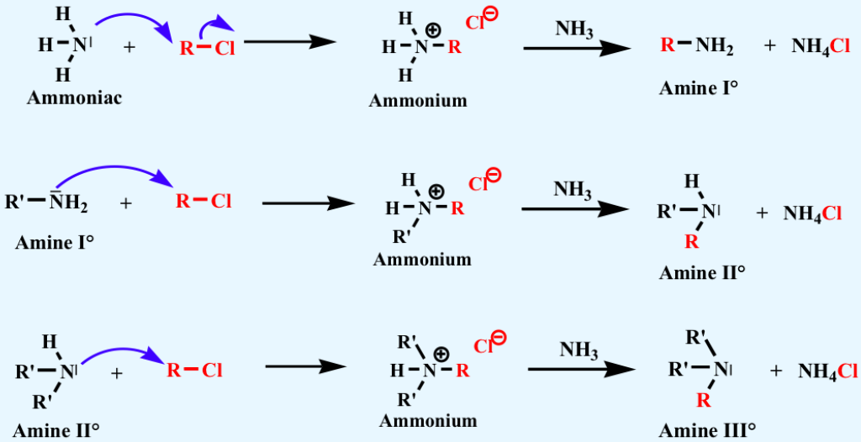
III. Propriétés chimiques
2) Les Substitutions Nucléophiles
Méthode d’Hofmann de préparation des amines
Ne marche pas avec les Amines III^{aire} !!

